Slide 1

第七章 恒定磁场

Slide 2
本章研究的对象
恒定电流的性质
恒定磁场的性质
恒定磁场的磁感强度
磁感强度叠加原理
安培环路定理
恒定磁场中带电物体的受力

Slide 3
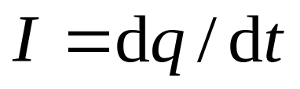

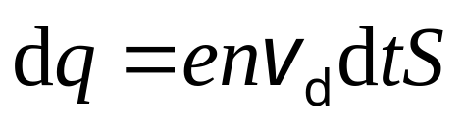
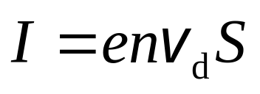

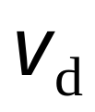
电流
定义：
通过截面S 的电荷随时间的变化率。
+
+
+
+
+
+
:电子漂移速度的大小

Slide 4
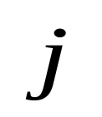



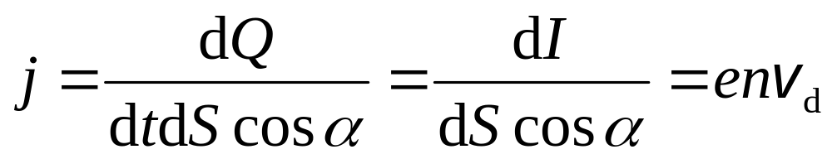
电流密度
作用：
细致描述导体内各点电流分布的情况.
方向：
该点正电荷运动方向
大小：
单位时间内过该点且垂直于正电荷运动方向的单位面积的电荷

Slide 5

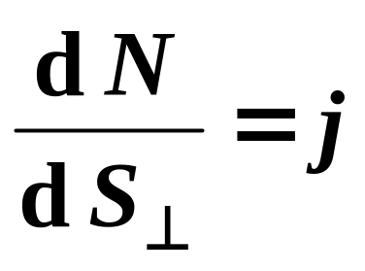

电流线
作用：
形象描写电流分布。
j
绘制要求：
×
1）电流线上某点的切向
P
电流线
与该点 的方向一致；
2）电流线的密度等于 j，
即：
dN
dS⊥

Slide 6
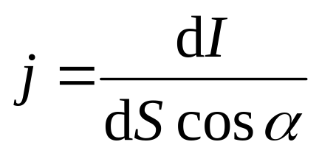
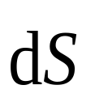

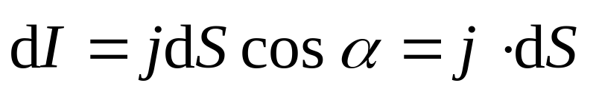

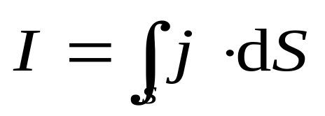

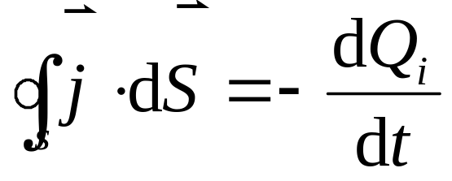

电流的连续性方程
文字描述：
单位时间内通过闭合曲面向外流出的电荷，等于此时间内闭合曲面内电荷的减少量 .
I
S

Slide 7
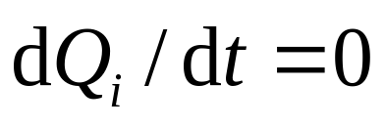
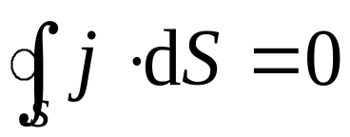
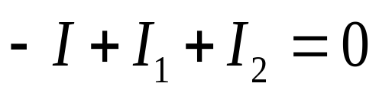
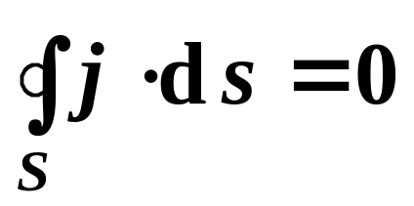
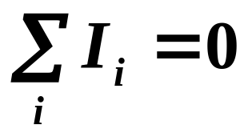
恒定电流条件
若闭合曲面 S 内的电荷不随时间而变化
对电路的“节点”：
恒定电流
I
S
即
恒定电流条件(基尔霍夫第一定律)

Slide 8


恒定电流的电场
恒定电流
电荷分布不随时间变化；
磁场恒定—无感应电场。
恒定电流的特点
恒定电场
在恒定电流情况下，不随时间变化的电荷分布所产生的不随时间变化的电场。

Slide 9
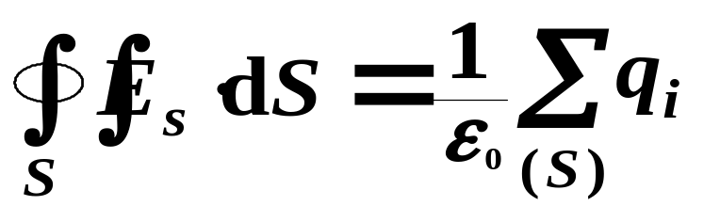
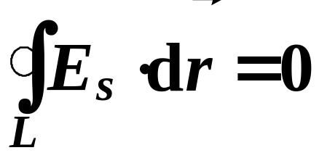
恒定电场的性质
1. 恒定电场服从高斯定理（任何电场都服从高斯定理）
2. 恒定电场服从环流定理（基本假定）
3.恒定电场可引入电势的概念；恒定电场
的存在伴随能量的转换。

Slide 10
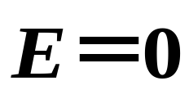
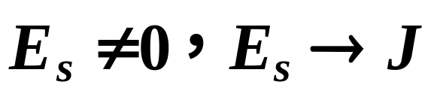
恒定电场与静电场的不同
静电场：
电荷静止，不激发磁场
静电平衡导体内部场强
维持静电场不需要能量的转换
恒定电场：
电荷运动，激发磁场（恒定磁场）
导体内部恒定电场
伴随能量的转换

Slide 11
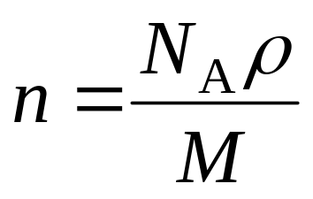
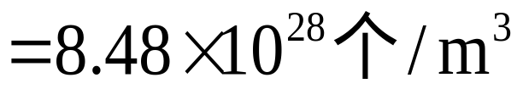
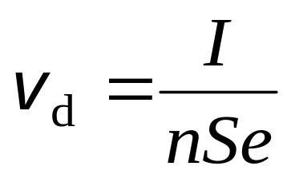
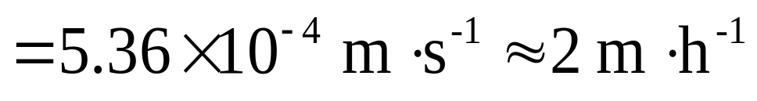
例题
例(1)若每个铜原子贡献一个自由电子 ，问
铜导线中自由电子数密度为多少？
解
(2)家用线路电流最大值 15 A， 铜 导 线半径0.81 mm此时电子漂移速率多少？
解

Slide 12
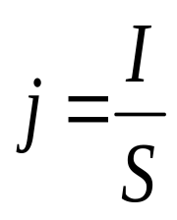
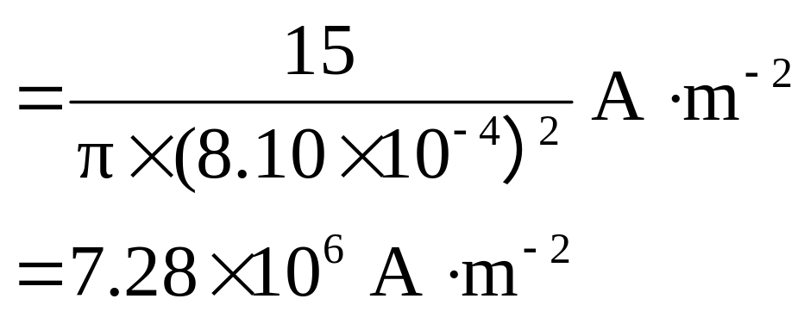
例题
(3)铜导线中电流密度均匀，电流密度值多
少？
解

